Slide 1

禅道持续集成实践
陈琦
2020年9月

Slide 2
01
议程
持续集成概述
禅道代码库管理
禅道Jenkins集成
ZTF自动化测试工具
ZenData数据生成器

Slide 3
02
持续集成一般理解
持续集成是一种软件开发实践，通过频繁的自动化编译、整合、发布和测试等过程，以提高生产效率，尽快地发现可能存在的问题。

Slide 4
03
持续集成总体目标
频繁的集成和验证，尽早发现问题
自动化相关活动，提高生产效率
接近成品的交付，增进质量可见性

Slide 5
04
持续集成要素
尽早开始尽可能多的集成和测试
行之有效的项目管理过程
成熟的代码管理机制
频繁的代码和构件整合
高效的自动化构建过程
快速、有效的自动化测试
接近生产的环境自动化部署
全员即知的可视化质量报告
唾手可得的构件管理发布
高效的问题修复验证过程
变更
集成
度量
Notes:
代码管理：版本系统、代码规范`分支策略

Slide 6
05
持续集成工具链
分类 | 工具
项目管理 | 禅道、Jira、GitHub
源码管理 | GitLab、Git、SVN
代码分析 | SonarQube，CheckStyle、FindBugs、PMD
编译构建 | CMake、Maven、Gradle
构件管理 | Nexus、Artifactory
CI引擎 | Jenkins、GitLab-CI
单元测试 | JUnit、CppUnit、Jest，Allure
自动化测试 | AutoIT、QTP、Selenium、Appium、SoapUI
性能测试 | JMeter、Locust
云平台 | Docker、K8S，KVM、OpenStack

Slide 7
06
持续集成方案总览
K8S
OpenStack
静/动态分析
容器镜像仓库
代码规范扫描
成品构件仓库
拉取
编排
管理
Sonar
Nexus
Docker
KVM
需求、任务、缺陷
扫描
触发部署
计划、版本、发布
禅道
迭代
Git
构建
Jenkins
测试/生产 环境执行
测试调度
JUnit等
AutoIT
JMeter
标签、注释、时间计划
触发构建
触发测试
代码提交
ZTF工具
测试报告展示
分支策略
Selenium
Appium
SoapUI
打标签、发布
结果分析提交
单元测试
功能测试
接口测试

Slide 8
07
议程
持续集成概述
禅道代码库管理
禅道Jenkins集成
ZTF自动化测试工具
ZenData数据生成器

Slide 9
08
禅道支持版本系统

Slide 10
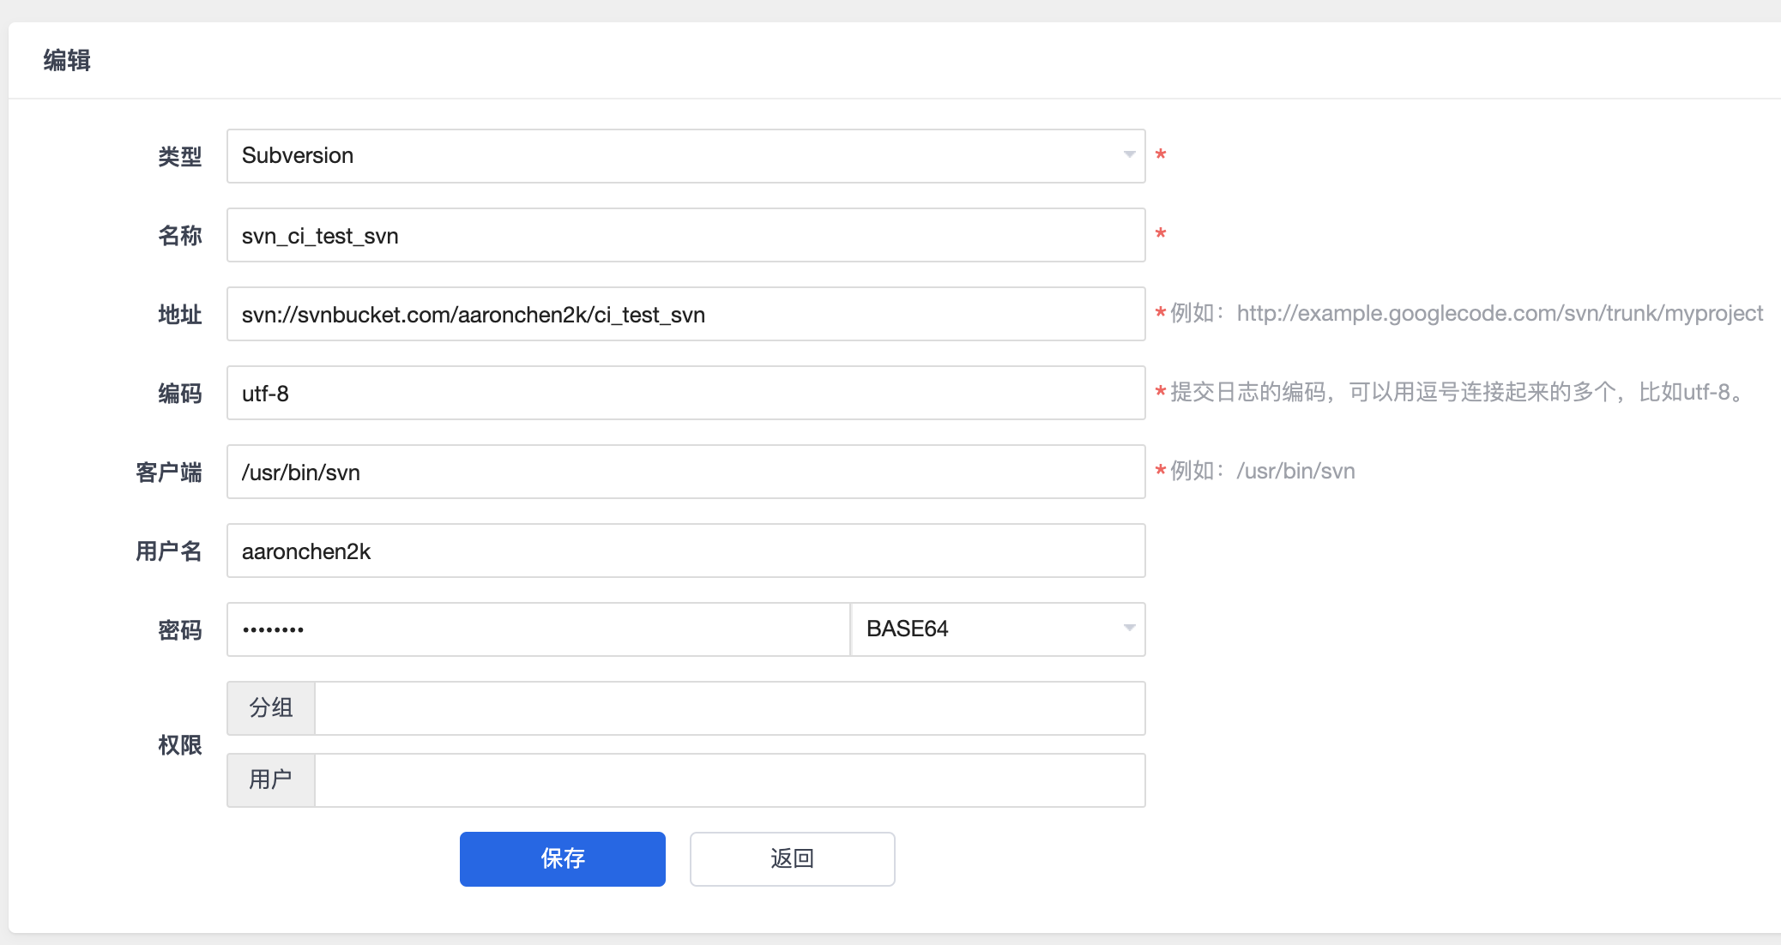
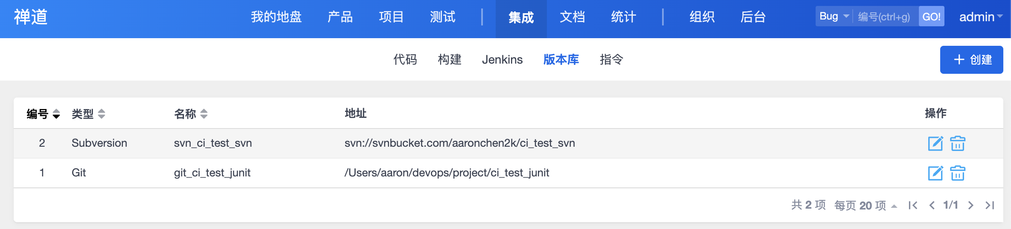
09
禅道版本库管理

Slide 11
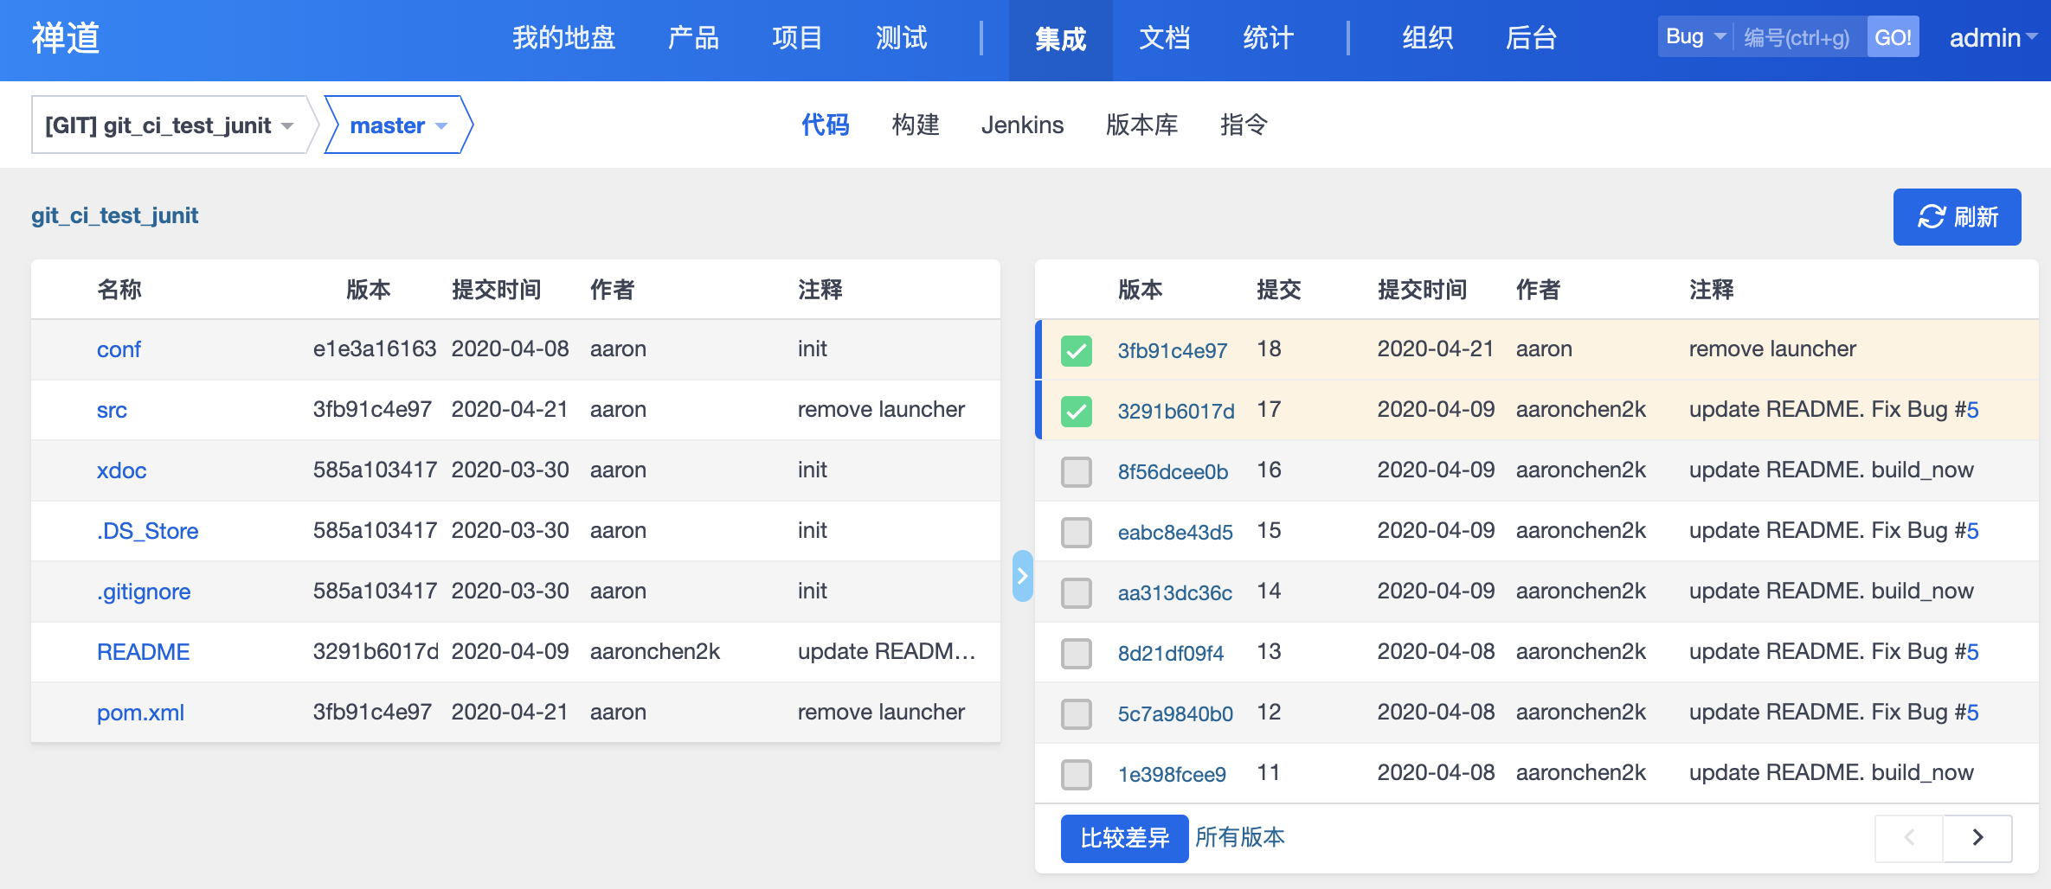
10
禅道代码浏览
代码内容
提交历史
版本比较

Slide 12
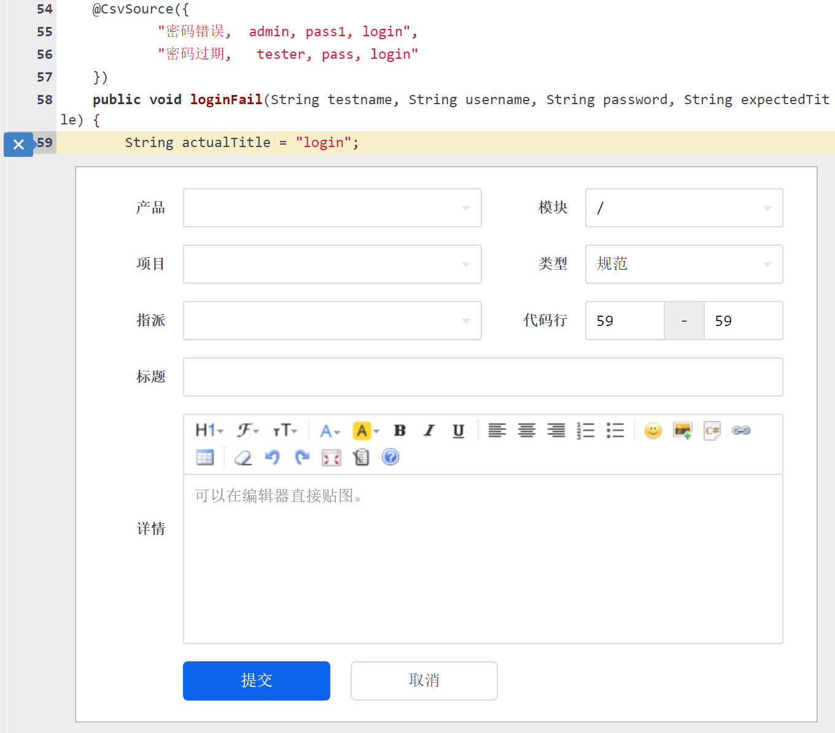
11
禅道代码审查
代码同行评审
代码问题提交

Slide 13
12
议程
持续集成概述
禅道代码库管理
禅道Jenkins集成
ZTF自动化测试工具
ZenData数据生成器

Slide 14
13
禅道Jenkins集成
配置
调度
执行
配置代码
注释指令
标签触发任务
Jenkins执行构建
轮询代码库
配置代码库
代码注释触发
轮询构建状态
配置Jenkins
获取构建结果
轮询时间计划
定时任务触发
配置构建
生成测试报告和缺陷

Slide 15
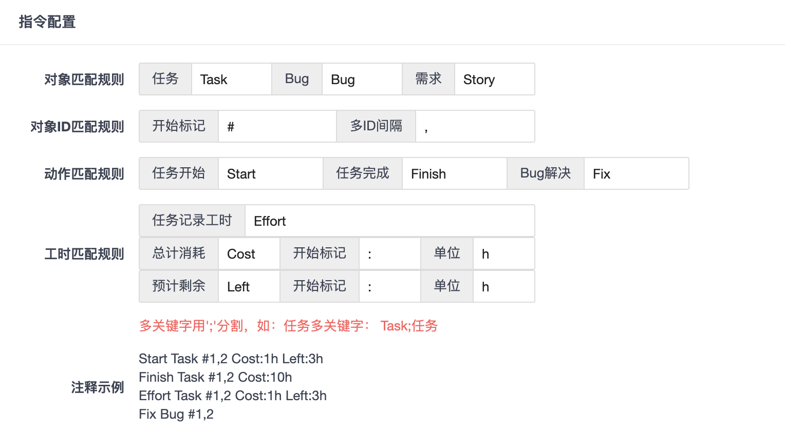
14
代码注释指令配置

Slide 16
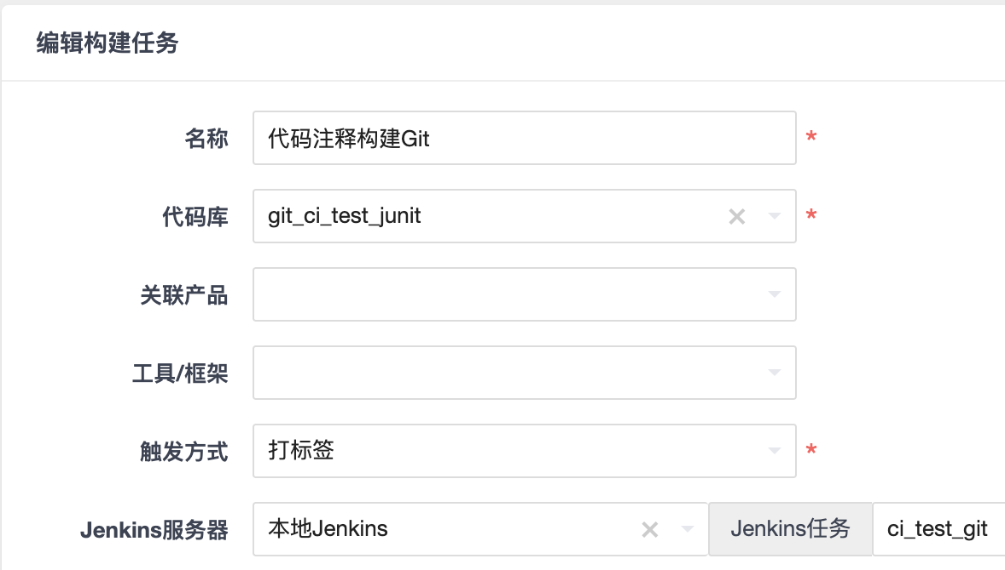
15
禅道构建触发
打标签触发
代码注释触发
时间计划触发

Slide 17
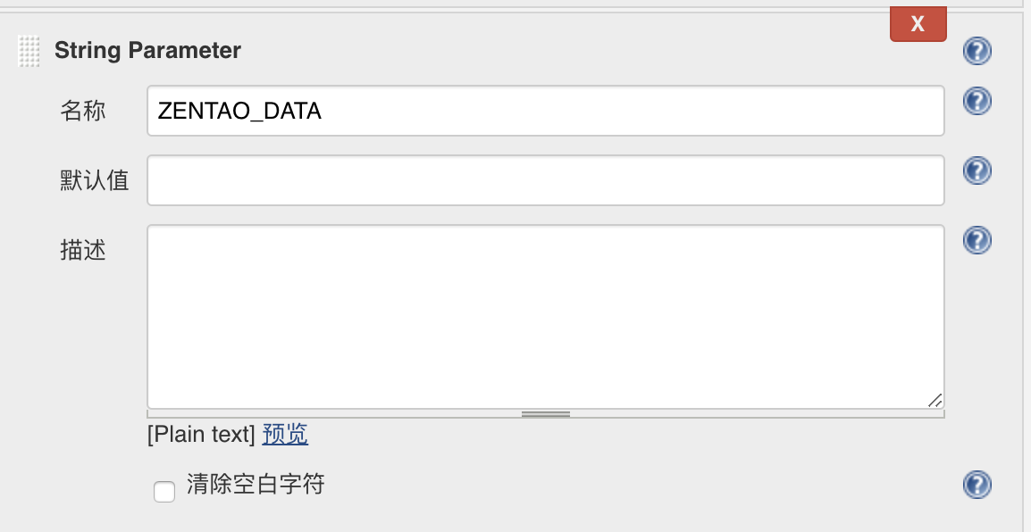
16
Jenkins请求参数配置
指定代码Tag
指定代码Revision
其他ZEN_DATA参数

Slide 18
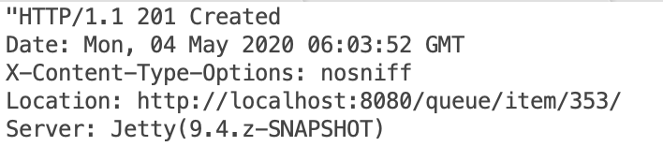
17
Jenkins接口调用
发送构建请求：
http://admin:user_token@ jenkins_server/job/job_name/buildWithParameters/api/json

Slide 19
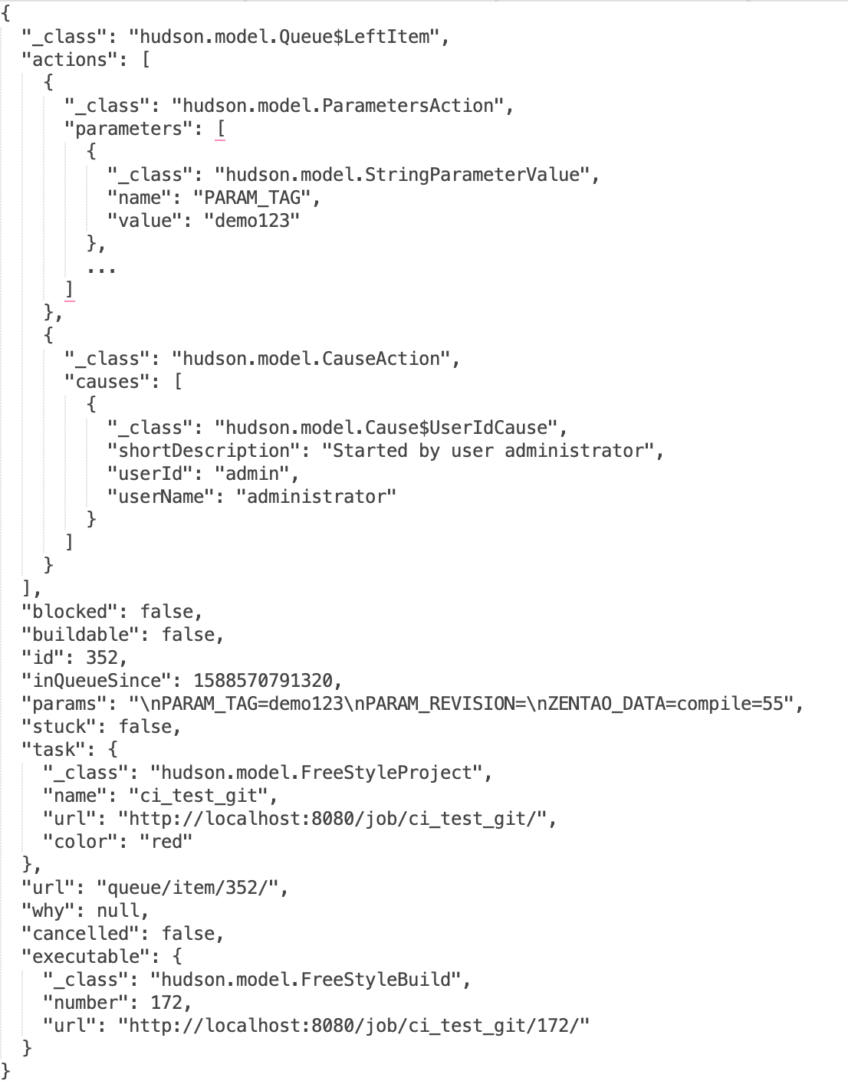
18
Jenkins接口调用
检查队列状态：
http://Jenkins_server/queue/item/queue_id/api/json

Slide 20
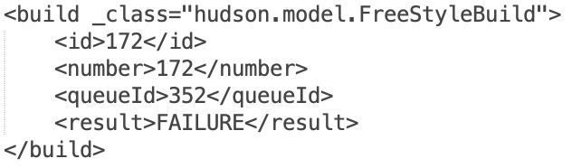
19
Jenkins接口调用
通过队列获取Build信息：
http://Jenkins_server/job/job_name/api/xml?tree=builds[…] &xpath=//build[queueId=123]

Slide 21
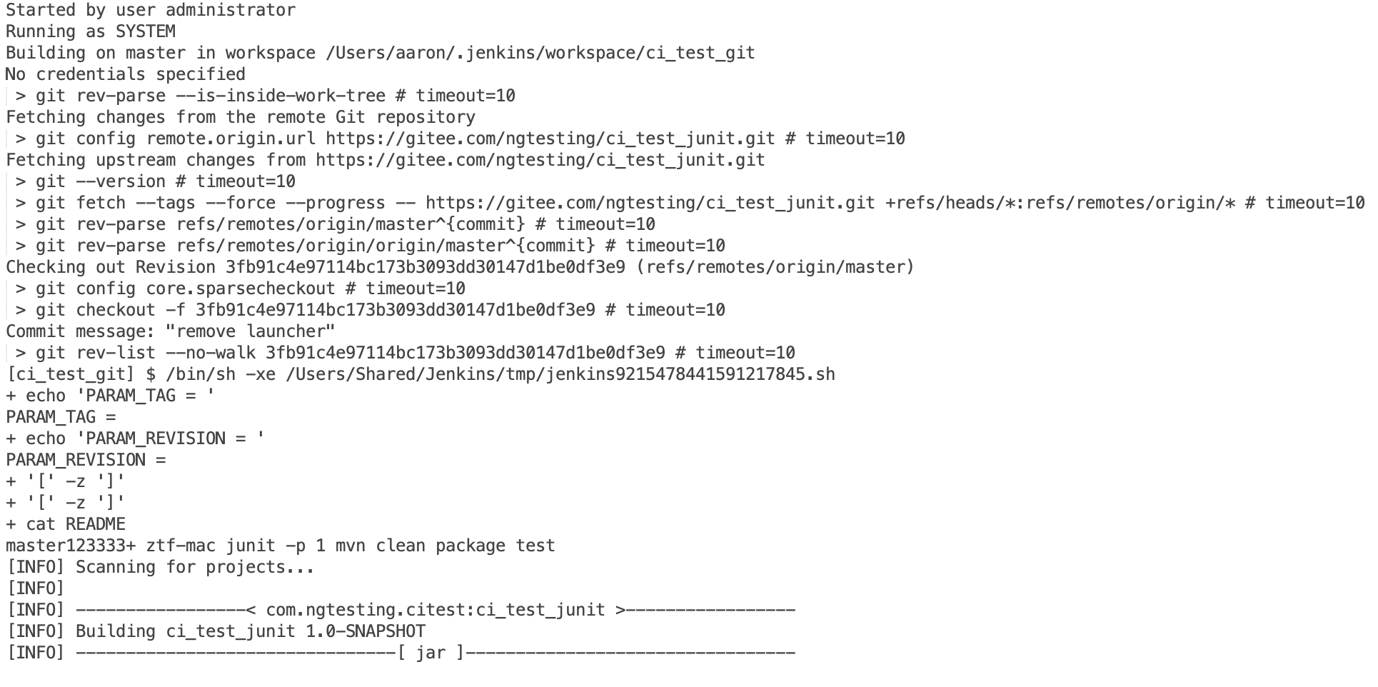
20
Jenkins接口调用
根据Build编号获取Build日志：
http://Jenkins_server/job/ job_name/build_id/consoleText

Slide 22
21
议程
持续集成概述
禅道代码库管理
禅道Jenkins集成 .
ZTF自动化测试工具
ZenData数据生成器

Slide 23
22
ZTF自动化工具设计初衷
http://ztf.im
力求对现有框架测试代码没有侵入
直接使用禅道完成测试执行调度
通过Jenkins驱动不同类型测试的执行
方便在禅道和Jenkins间透明地传递参数
解析不同框架的测试输出为统一格式
自动提交测试结果到禅道系统
通过禅道页面配置构建任务，选择设备、系统、浏览器、数据等测试资产，
向Jenkins或ZTF发起测试请求

Slide 24
23
ZTF功能测试支持语言
BAT
JavaScript
Lua
Perl
PHP
Python
Ruby
Shell
TCL
C / C++
Java
Go
Windows
Linux
Mac

Slide 25
24
ZTF脚本描述语法
#!/usr/bin/env python
‘’‘
[case]
title=check string matches pattern
cid=2
pid=1
[steps]
1. exactly match >> hello
2. regular expression match >> 1\d{10}
3. format string match >> %s%d
[esac]
’’’
// do something
print(">> hello")
print(">> 13905120512")
print(">> abc123")
用例信息
步骤&验证点
业务脚本及输出

Slide 26
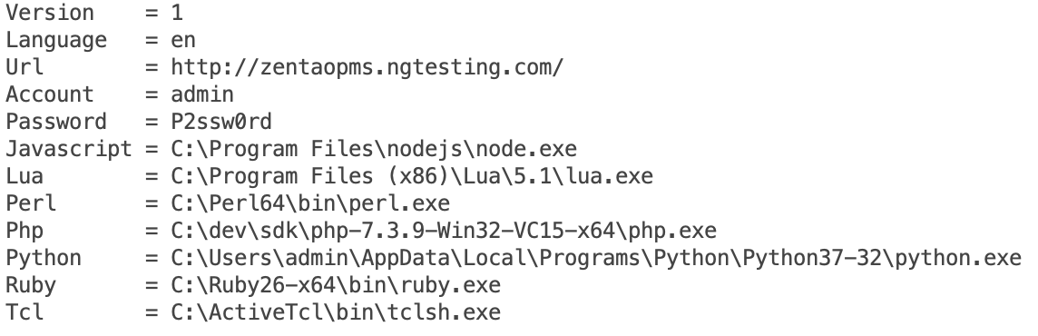
25
ZTF测试工具配置
ztf.exe set
工具语言
禅道地址、账号
执行解析器（Windows）

Slide 27
26
ZTF禅道用例同步
> ztf.exe co -p 1 -l php 将禅道用例导出为测试脚本
> ztf.exe ci product1 更新测试脚本描述到禅道用例
https://www.ztesting.net/

Slide 28
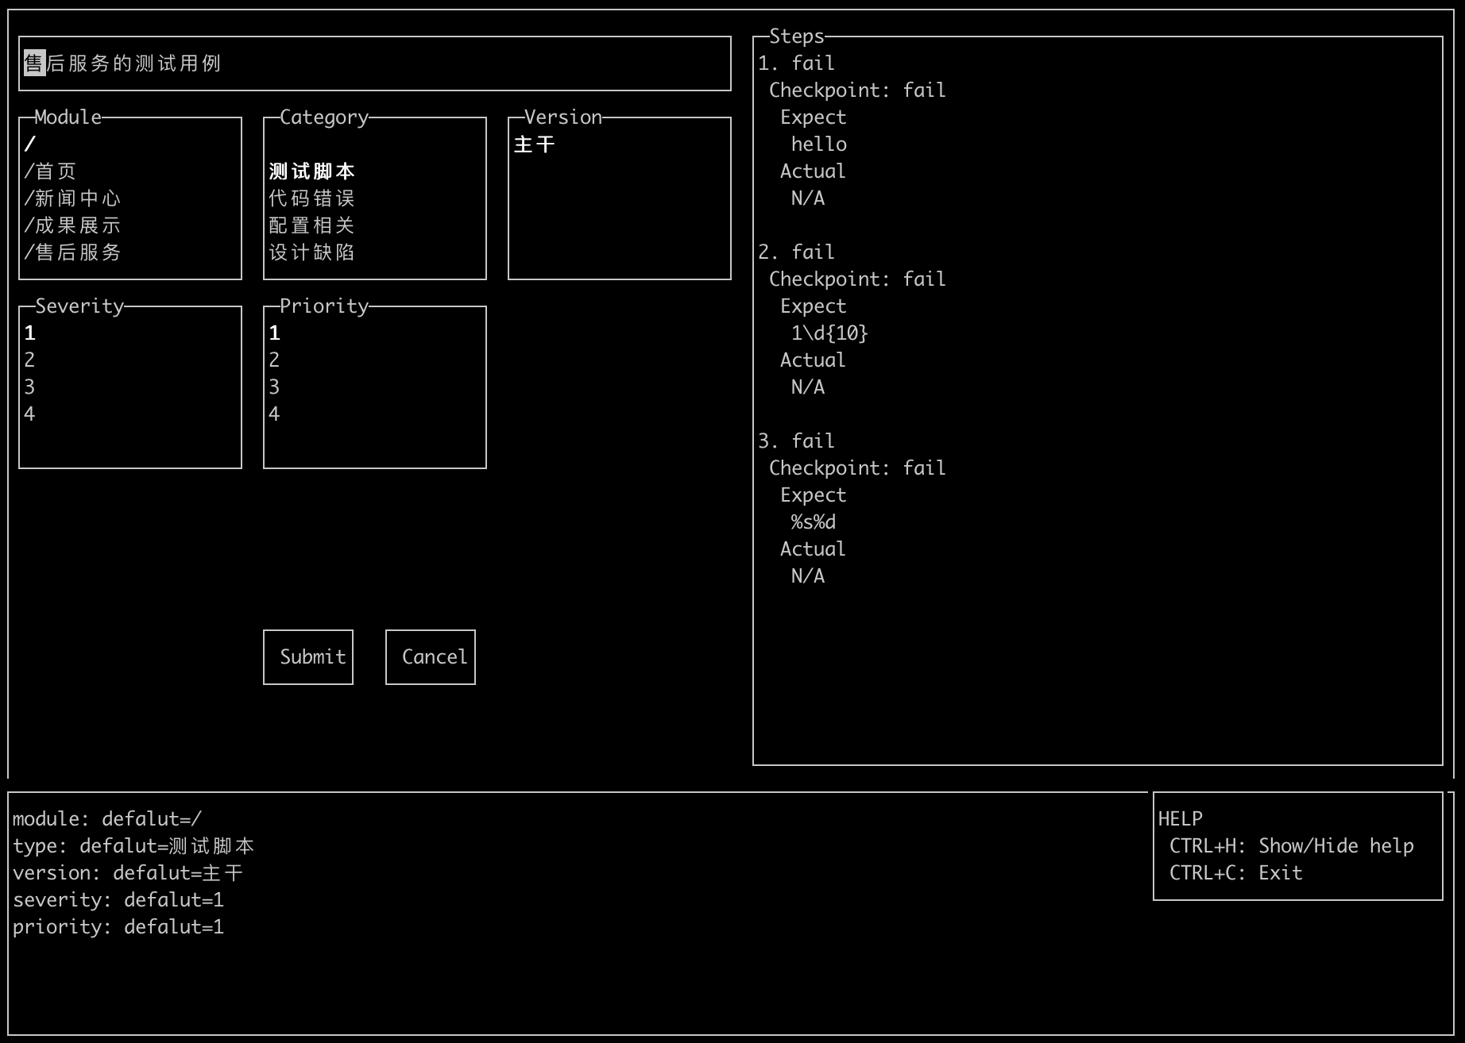
27
ZTF测试执行和结果提交
> ztf.exe run product1 执行测试脚本
> ztf.exe cr log/001 提交测试结果
> ztf.exe cb log/001 提交失败用例为禅道缺陷
ztf.exe cr log/001
ztf.exe cb log/001

Slide 29
28
ZTF支持的测试类型
功能测试
单元测试
接口测试

Slide 30
29
ZTF支持的功能自动化测试工具
AutoIT - WinUI测试
Selenium - Web测试
Appium - App测试

Slide 31
30
ZTF AutoIT自动化测试
#comments-start
[case]
title=autoit test
cid=0
pid=0
[steps]
1. check nodepad content >> something
[esac]
#comments-end
Run("notepad.exe")
$rt1 = WinWaitActive("无标题 - 记事本")
Sleep(1000)
Send("something")
$handle = WinGetHandle('[Active]')
$text = ControlGetText($handle, "", "Edit1")
ConsoleWrite(">>" & $text & @CRLF)
WinClose("*无标题 - 记事本")
WinWaitActive("记事本", "取消")
WinActive("记事本", "取消")

Slide 32
31
ZTF Selenium Web自动化测试
$command = ‘start ’ . dirname(__FILE__, 3) . ‘\runtime\selenium\chrome80.exe >log.txt 2>&1’;
pclose(popen($command, ‘r’));
$host = ‘http://127.0.0.1:9515’;
$options = new ChromeOptions();
$options->addArguments([‘--no-sandbox’]);
$desiredCapabilities = DesiredCapabilities::chrome();
$desiredCapabilities->setCapability(ChromeOptions::CAPABILITY, $options);
$driver = RemoteWebDriver::create($host, $desiredCapabilities);
$driver->get("https://www.baidu.com");
$keywordsInput = $driver->findElement(WebDriverBy::id('kw'));
$keywordsInput->clear();
$keywordsInput->sendKeys("禅道");
$driver->findElement(WebDriverBy::id('su’))->click();
$driver-> wait(10, 500)-> until(WebDriverExpectedCondition::titleContains('禅道'));
$title = $driver->getTitle();
print(">> $title\n");
$driver->close();

Slide 33
32
ZTF Appium手机App自动化测试
$url = "http://172.16.13.1:4723/wd/hub";
$capabilities = new DesiredCapabilities();
$capabilities->setCapability("deviceName", "redmi");
$capabilities->setCapability("platformName", "Android");
$capabilities->setCapability("app", "https://applitools.bintray.com/Examples/eyes-android-hello-world.apk");
$driver = RemoteWebDriver::create($url, $capabilities);
$driver->findElement(WebDriverBy::id("random_number_check_box"))->click();
$driver->findElement(WebDriverBy::id("click_me_btn"))->click();
$image = $driver->findElement(WebDriverBy::id("image"));
print('>>' . $image->getAttribute('displayed') . "\n");
$driver->quit();

Slide 34
33
ZTF单元测试框架支持
JUnit
TestNG
PHPUnit
PyTest
Jest
CppUnit
GTest
Qtest

Slide 35
34
禅道单元测试过程
禅道发起Jenkins构建请求
Jenkins调用ZTF执行测试
ZTF解析单元测试输出
ZTF上报单元测试结果到禅道
ztf.exe junit -p 1 --verbose mvn clean package test

Slide 36
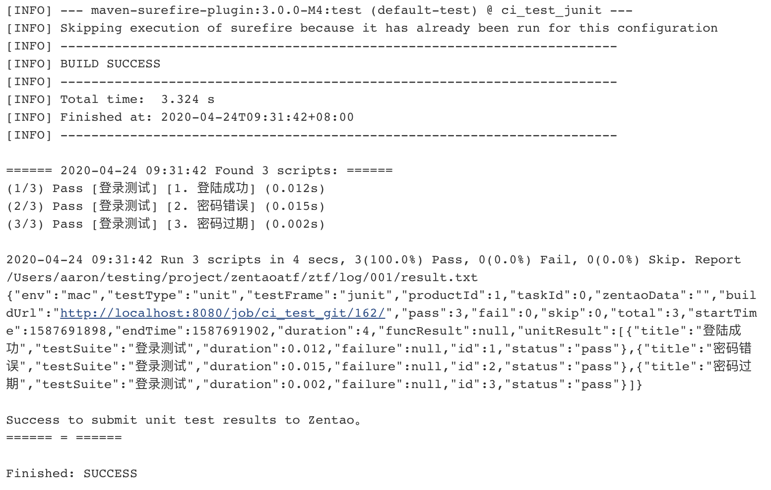
35
单元测试执行和结果报告

Slide 37
36
ZTF接口测试示例
#!/usr/bin/env php
<?php
/**
[case]
title=check remote interface response
cid=0
pid=0
[group]
1. Send a request to zentao getconfig interface
2. Retrieve sessionID field from response json
3. Check its format >> ^[a-z0-9]{26}
[esac]
*/
$resp = file_get_contents('http://zentaopms.ngtesting.com//?mode=getconfig');
$json = json_decode($resp);
echo ">> " . $json->sessionID . "\n";
。。。

Slide 38
37
议程
持续集成概述
禅道代码库管理
禅道Jenkins集成
ZTF自动化测试工具
ZenData数据生成器

Slide 39
38
ZenData测试数据工具特征
http://zd.im
采用yaml文件来定义数据，语法灵活、强大；
支持从文本文件读取，和对Excel表格的SQL查询。
使用预制的序列、实例、配置对定义进行复用；
支持继承和扩展，为定义文件间的引用提供方便；
支持数据反向解析，方便自动化测试结果的对比验证；
发行包內置了基础的业务数据及其定义文件；
提供HTTP接口的数据生成服务，各种语言都可方便调用。

Slide 40
39
ZenData数据定义基本语法 1
区间
步长
随机
前后缀
title: 数据配置语法说明
author: zentao
version: 1.0
fields:
- field: field_common # 默认列表类型，通过逗号隔成若干区段。
range: 1-10, 20-25, 27, 29, 30 # 1,2,3...,10,20,21,22...,25,27,29.30
prefix: int_ # 前缀，特殊字符加引号
postfix: “\t” # 后缀，特殊字符加引号。
- field: field_step # 区间可以指定步长。
range: 1-10:2, 1-2:0.1 # 1,3,5,7,9,1, 1.1,1.2...,2
- field: field_random # 通过R属性指定随机。
range: 1-10:R # 1,8,5,3...
- field: field_file # 从一个文件中读取列表。
range: users.txt:R # 指定文件，并随机。

Slide 41
40
ZenData数据定义基本语法 2
- field: field_loop # 自循环的字段。
range: a-z # a_b_c | d_e_f | g_h_i
loop: 3 # 循环三次。
loopfix: _ # 每次循环的连接符。
postfix: ”|” # 后缀
- field: field_repeat # 通过{}定义重复的元素。
range: user1{3},[user2,user3]{2}
# user1,user1,user1,user2,user2,user3,user3
- field: field_format # 格式化输出。
range: 1-10 # passwd 1,passwd 2,passwd 3 ... passwd10
format: “passwd%02d” # 用%2d补零，使密码整体保持8位。
循环
重复
格式化

Slide 42
41
ZenData定义间的引用
ranges 序列
instances 实例
config 配置
yaml 文件
# 引用ranges或instances预制数据
- field: field_use_ranges
from: jenkins.number.v1.yaml
use: medium
# 引用相同目录下config文件
- field: field_use_config
config: number.yaml
# 引用指定yaml文件的5行数据
- field: field_use_yaml
range: test/nested1.yaml{5}

Slide 43
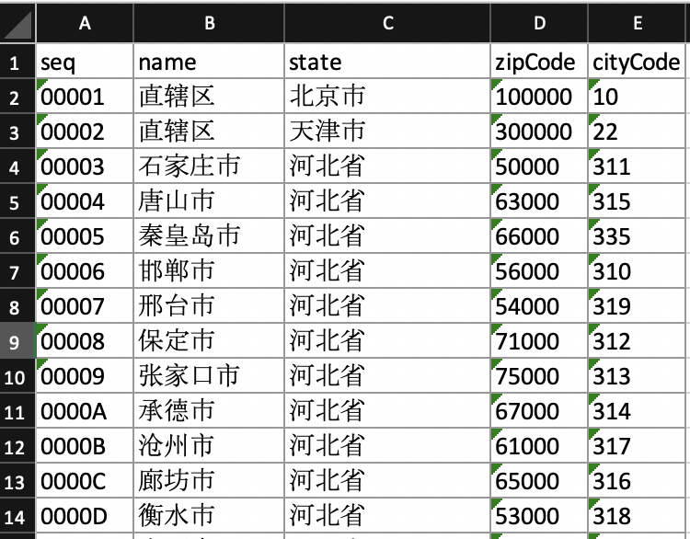
42
內置Excel数据查询
- field: field_use_excel
from: address.cn.v1.china
select: city
where: state like '%山东%'

Slide 44
43
ZenData定义文件间扩展
$> zd.exe -d default.yaml -c test.yaml

Slide 45
44
ZenData常用命令
生成100行数据到文本文件，仅包含field1：
$>zd.exe -c test.yaml -n 100 –F field1 -o test. txt
根据sql生成各表数据的yaml配置文件，输出到db目录：
$>zd.exe -i zentao.sql -o db
将-i指定的文件根据-c参数的配置对文件进行解析：
$>zd.exe -c default.yaml -i test.txt –decode
列出所有內置数据：
$>zd.exe –l
# 查看內置Excel文件data/address/cn.v1.xlsx 中china数据表内容：
$>zd.exe –v address.cn.v1.china
查看內置定义数据yaml/ip/v1.yaml：
$>zd.exe -v system.ip.v1.yaml

Slide 46
45
ZenData服务调用
启动ZenData服务于8848端口，以d:\zd为根目录。
  $zd.exe -p 8848 -R d:\zd
URL访问：
  http://localhost:8848/?default=demo/default.yaml&config=demo/test.yaml&n=3
2. 使用curl POST：
  curl -i -X POST http://localhost:8848?lines=3 -F config=@demo/test.yaml

Slide 47
[z] [1|1] ['101'] [10.0.0.1/'8']
[x] [1|2|2] ['102'] [10.1.1.2/'16']
[v] [2|3|3|3] ['103'] [10.2.2.3/'24']
46
ZenData输出格式
文本
JSON
XML
SQL
[
{
"field_common": "int_1\t",
"field_file": "ben\t",
"field_loop": "[a_b_c]",
"field_nested_instant": "[10.0.0.1/'8'}"
}
]
<?xml version="1.0" encoding="UTF-8"?>
<testdata>
<title>Test Data</title>
<row>
<field_common>int_1 </field_common>
<field_file>carl </field_file>
<field_repeat>user-1 </field_repeat>
</row>
</testdata>

Slide 48
47
ZenData内置数据
发行包目录：
data： 內置Excel数据
yaml： 內置预定义数据
users：用户自定义数据
国家、城市、地址
账号、域名、邮箱
姓名、手机、身份证
IP地址、日期、信用卡。。。

Slide 49
Q&A
4006 8899 23
co@easysoft.ltd
www.easysoft.ltd

